Slide 1
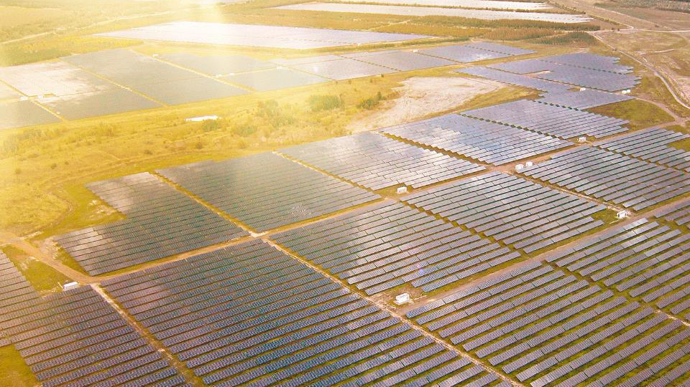
Nuevos módulos canadian solar para aplicaciones de gd
Nov. de 2020, Brasil
Canadian LATAM Solar Inc.
CSIQ NASDAQ Listed

Slide 2






Canadian Solar Inc.
  Fundada en el 2001 en Canadá, Canadian Solar Inc., (NASDAQ:CSIQ) es una de las mayores y más importantes empresas de energía solar del mundo. Actualmente es uno de los principales fabricantes de módulos solares y proyectos fotovoltaicos.
  Más de 50 GW de módulos solares enviados
  Más de 15 GW de proyectos en todo el mundo
  Capacidad de Producción: ~16 GW (módulos) y
  ~10 GW (células)
  Clientes en más de 160 países
  Subsidiarias en
  20 países & regiones de los 06 continentes
  17 fábricas
  (Asia & América)

Slide 3
Bancabilidad - Marca de Módulos Solares Top-tier
#1 Proveedor más bancable de módulos por la BNEF con 100% de bancabilidad durante 6 años consecutivos.
Fuente: Top 15 de Bloomberg New Energy Finance Module Bankability Survey, 2019. La clasificación de bancabilidad se utiliza por las instituciones financieras en todo el mundo para el análisis de crédito, indicando la probabilidad de que los proyectos que usan los referidos productos sean ofrecidos financiamiento sin recurso por los bancos. Los factores considerados para las clasificación de bancabilidad de la marca incluyen calidad y fiabilidad de los productos y servicios, garantías, solidez financiera e histórico.
Notes:
Key factors for the rating:
Quality
Reliability
Service
Warranty
Financial strength
Track record

Slide 4
Contenido
Portfolio - Módulos
Portfolio - Inversores
Dimensionamiento & Optimización
Conclusiones
Notes:
Enumerar os pontos. 1º.. 2º

Slide 5












Mejoras del producto
Tecnologías
PERC
CSAR
MBB
HTR
LDS
CSIR
Aumentan la eficiencia de la célula
Aumento de la salida del módulo & fiabilidad

Slide 6
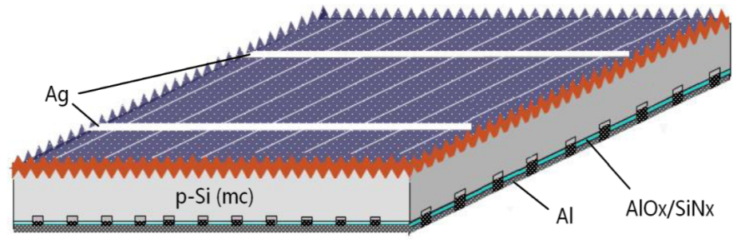
PERC
Passivated Emitter Rear Cell
    Aplicable a células Mono y Poli.
  Se añade una capa de óxido de aluminio en la parte trasera de la célula.
    Esta capa adicional refleja la luz (efecto espejo) aumentando así la eficiencia del módulo.
    Sin la tecnología PERC, algunos componentes de la radiación no se absorberían por la célula.
Notes:
O PERC, presente nas tecnologias poli e mono cristalino, é uma camada de um composto de Al por trás da célula onde uma das suas principais funções é refletir as componentes da radiação que atravessariam a célula e seriam absorvidas pelo Backsheet (a parte branca del módulo).
Ao fazer isso a componente da Luz é refletida de volta para o vidro ficando presa entre o vidro e a célula, aumentando assim a eficiência del módulo.

Slide 7
CSAR: Menor LeTID de la Industria
  LeTID: Degradación Inducida por Temperatura Elevada y por la luz
  CSAR: Tecnología de CSI de regeneración avanzada
  Los nuevos módulos de CS muestran un 50% menos de degradación LID y LeTID después del tratamiento de CSAR.
0.5%
0.75%
1.0%
1.25%
1.5%
1.75%
2.0%
2.25%
2.5%
Atenuación Máxima
0.8%
96h
HiKu7
1.5%
Indústria standard
1.2%
500h
2.5%
*Método de Ensayo: Temperatura del Módulo 85℃, energización I(test) = Isc - Impp

Slide 8
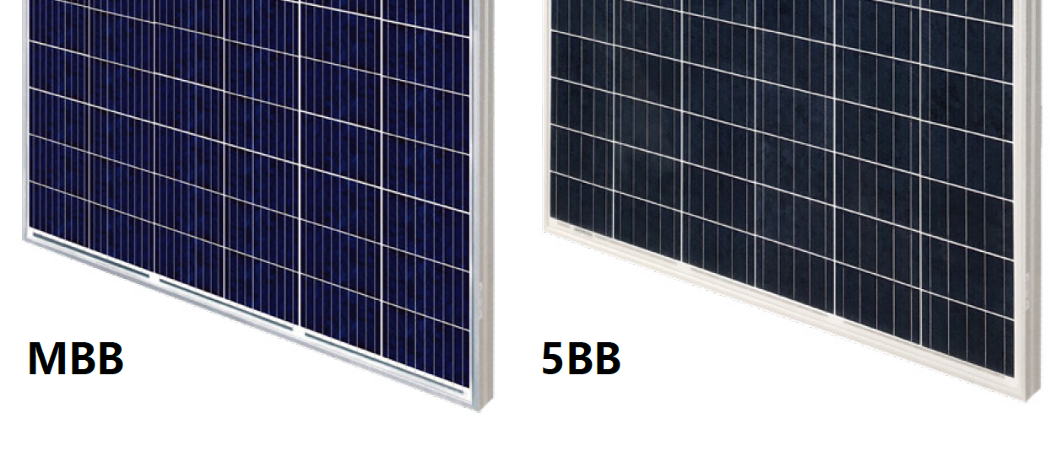
MBB
Multi BusBar
      Menos visible y con mejor apariencia
      Más captación de la luz difusa
      Más potencia de salida (5W más que 5BB)
      Más fiable (reduce los micro-cracks en 30%)

Slide 9
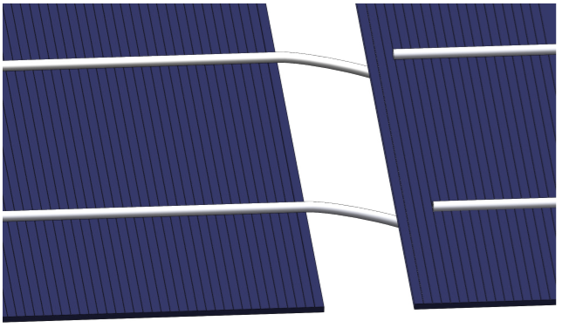
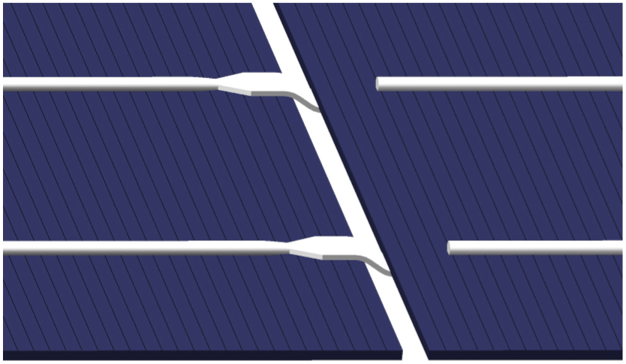
Tecnología HTR
Hetero-Type Ribbon
9
Espacio estándar entre células ≥ 2mm
Tecnología HTR ~ 0.7mm
-70% Espacio entre células
+0.5% Eficiencia del módulo

Slide 10
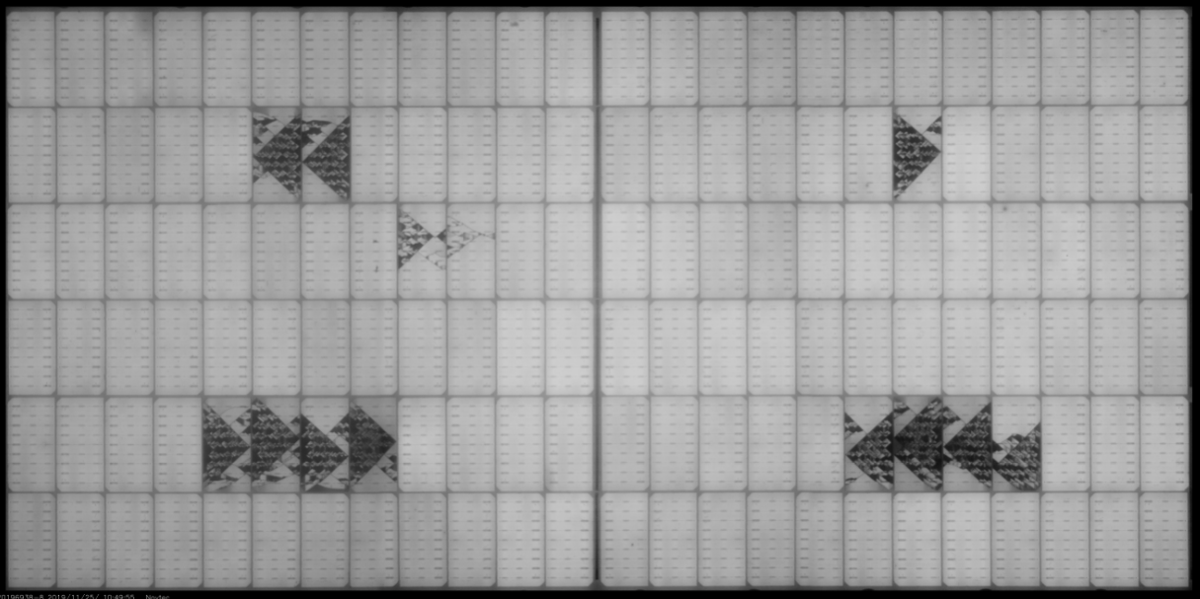
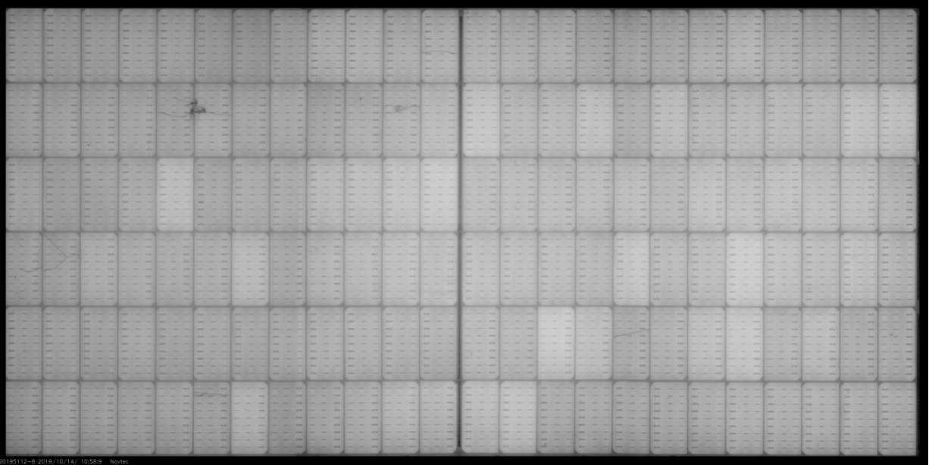
Tecnología de Corte de las Células
Low Damage Slicing - LDS
10
Degradación de la generación de energía después de la carga mecánico (estático y dinámico) se reduce en 90%
Superficie de corte a laser convencional
Superficie de corte a laser
LDS de Canadian Solar
Superficie de corte a Laser Convencional
Superficie de corte a laser LDS de Canadian Solar
Reduce significativamente el riesgo de micro-fisuras.

Slide 11
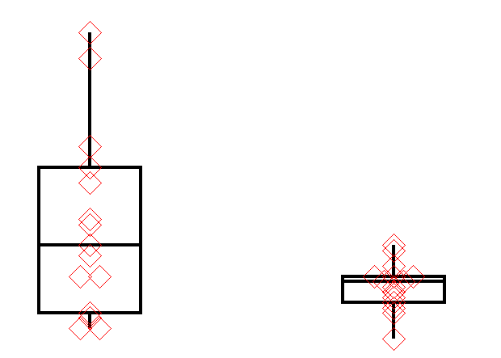
Hotspot - CSIR
11
Comparación del punto de Hotspot
Temp. de Hotspot
Zona de Risco
170 ℃
Los módulos permanecen en la zona segura evitando el riesgo de Hotspot gracias a la tecnología exclusiva CSIR de Canadian Solar.
Imprescindible para módulos de alta potencia!
Zona Segura
Sin CSIR (competencia)
Con CSIR
Notes:
Quando uma parte da célula não consegue escoar a Corriente gerada, por causa de um sombreamento ou sujeira, criará um Hotspot. Quanto maior a Potencia del módulo, maior o risco que esse hotspot significa.
O pior caso é quando 1/3 del módulo está isolado em cortocircuito com a atuação del díodo e a célula tem que dissipar 1/3 dessa Potencia. Antes, com os módulos de 330 Wp não era um problema. Hoje, temos módulos de 665 Wp.
Então, como evitar os hotspots? Fazendo com que a célula seja homogênea o suficiente para que o calor seja dissipado por toda a célula. Uma vez que, a Canadian Solar possui a tecnologia necessária em infravermelho (Infrared) garantimos que a célula seja homogênea o suficiente no momento da fabricação.
E com isso, o calor del hotspot consegue ser dissipado por toda a célula, diminuindo assim a temperatura del mesmo. Garantindo uma zona segura de operación.
Nossos conCorrientes, sem o CSIR, com módulos de alta Potencia operación numa zona de risco del hotspot. E nós da Canadian Solar fazemos a diferença mais uma vez operando na zona segura.

Slide 12
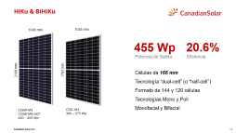
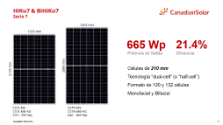
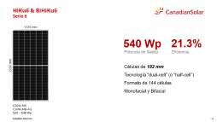
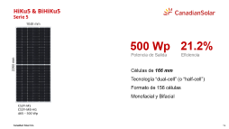
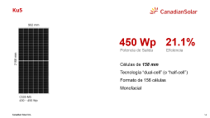
Portfolio de módulos
HiKu & BiHiKu
Ku5
HiKu5 & BiHiKu5
HiKu6 & BiHiKu6
HiKu7 & BiHiKu7

Slide 13
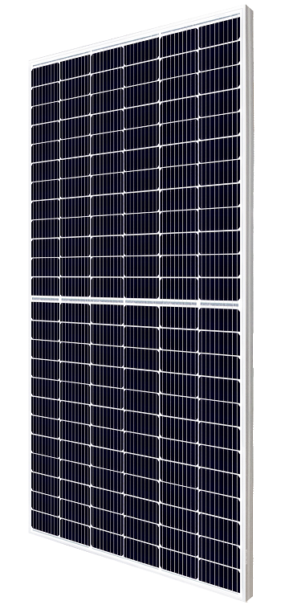
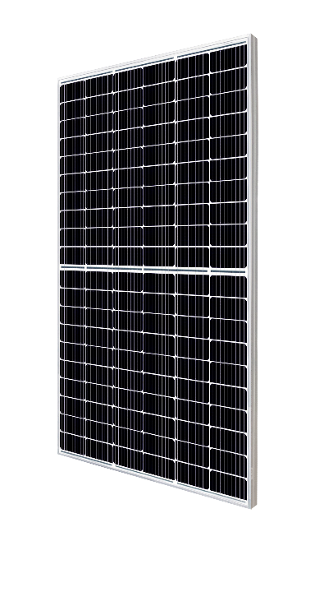
HiKu & BiHiKu
1048 mm
1048 mm
455 Wp
20.6%
Potencia de Salida
Eficiencia
2108 mm
1765 mm
Células de 166 mm
Tecnología “dual-cell” (o “half-cell”)
Formato de 144 y 120 células
Tecnologías Mono y Poli
Monofacial y Bifacial
CS3W-MS
CS3W-MB-AG*
430 – 455 Wp
CS3L-MS
360 – 375 Wp
Notes:
Monofacial: 24,9 kg

Slide 14
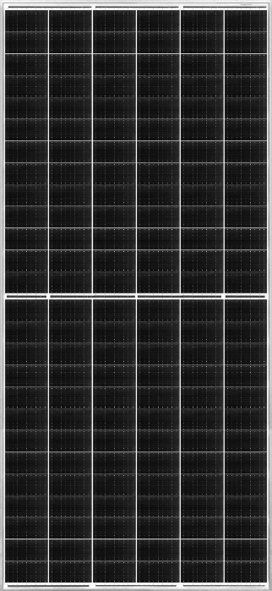
Ku5
992 mm
450 Wp
21.1%
Potencia de Salida
Eficiencia
2168 mm
Células de 158 mm
Tecnología “dual-cell” (o “half-cell”)
Formato de 156 células
Monofacial
CS3S-MS
430 – 450 Wp
Notes:
23,7 kg

Slide 15
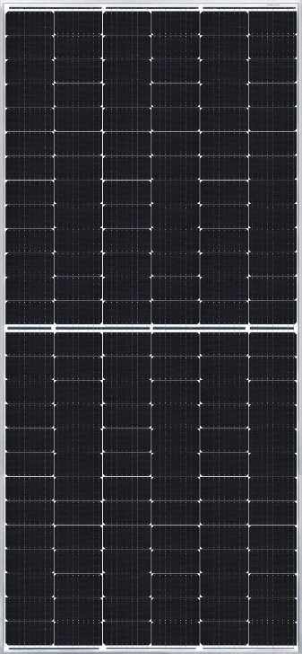
HiKu5 & BiHiKu5
Serie 5
1048 mm
500 Wp
21.2%
Potencia de Salida
Eficiencia
2260 mm
Células de 166 mm
Tecnología “dual-cell” (o “half-cell”)
Formato de 156 células
Monofacial y Bifacial
CS3Y-MS
CS3Y-MB-AG
465 – 500 Wp

Slide 16
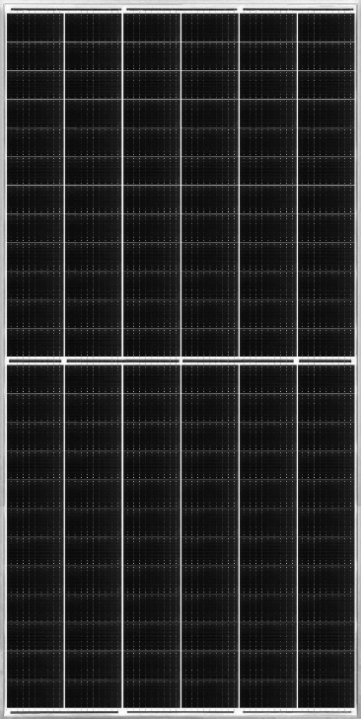
HiKu6 & BiHiKu6
Serie 6
1135 mm
540 Wp
21.3%
Potencia de Salida
Eficiencia
2266 mm
Células de 182 mm
Tecnología “dual-cell” (o “half-cell”) Formato de 144 células
Monofacial y Bifacial
CS6W-MS
CS6W-MB-AG
520 – 540 Wp
Notes:
Monofacial: 28,4 kg / 30,8 kg

Slide 17
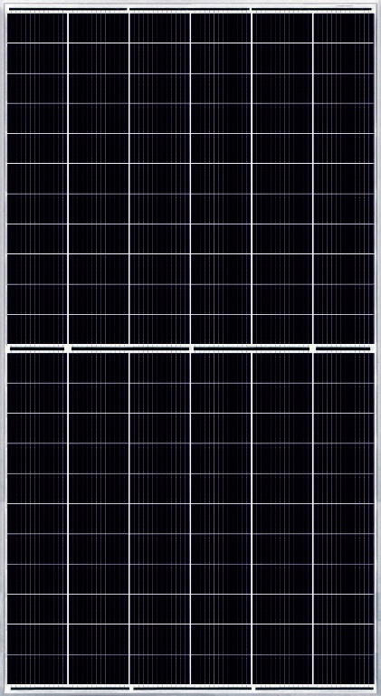
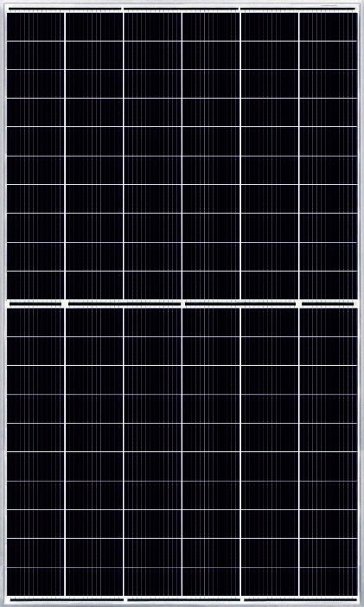
HiKu7 & BiHiKu7
Serie 7
1303 mm
1303 mm
665 Wp
21.4%
Potencia de Salida
Eficiencia
2384 mm
Células de 210 mm
Tecnología “dual-cell” (o “half-cell”) Formato de 120 y 132 células
Monofacial y Bifacial
2172 mm
CS7L-MS
CS7L-MB-AG
570 – 595 Wp
CS7N-MS
CS7N-MB-AG
640 – 665 Wp
Notes:
Monofacial: 32,5 kg / 35,7 kg

Slide 18
Contenido
Portfolio - Módulos
Portfolio - Inversores
Dimensionamiento & Optimización
Conclusiones
Notes:
Enumerar os pontos. 1º.. 2º

Slide 19
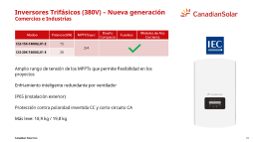
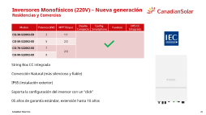
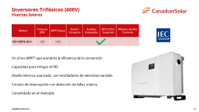
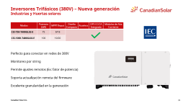
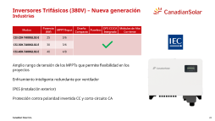
Portfolio – Nueva generación
Residencial
Comercial
Industrial
Industrial & Huertas
Huertas solares

Slide 20


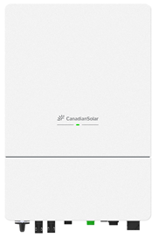
Inversores Monofásicos (220V) – Nueva generación
Residencias y Comercios
Modoo | Potencia (kW) | MPPT/Input | Diseño Compacto | Config. Smartphone | Fuseless | DPS CC Integrado
CSI-3K-S22002-ED | 3 | 1/1
CSI-5K-S22002-ED | 5 | 2/2
CSI-7K-S22002-ED | 7 | 2/3
CSI-9K-S22002-ED | 9 | 2/3
  String Box CC integrada
  Convección Natural (más silencioso y fiable)
  IP65 (instalación exterior)
  Soporta la configuración del inversor con un “click”
  05 años de garantía estándar, extensión hasta 10 años

Slide 21
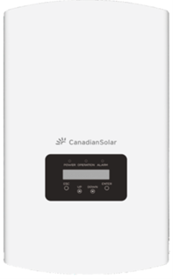
Inversores Trifásicos (380V) – Nueva generación
Comercios e Industrias
Modoo | Potencia (kW) | MPPT/Input | Diseño Compacto | Fuseless | Módulos de Alta Corriente
CSI-15K-T400GL01-E | 15 | 2/4
CSI-20K-T400GL01-E | 20 | 2/4
  Amplio rango de tensión de los MPPTs que permite flexibilidad en los proyectos
  Enfriamiento inteligente redundante por ventilador
  IP65 (instalación exterior)
  Protección contra polaridad invertida CC y corto-circuito CA
  Más leve: 18,9 kg / 19,8 kg

Slide 22
Inversores Trifásicos (380V) – Nueva generación
Industrias
Modoo | Potencia (kW) | MPPT/Input | Diseño Compacto | Fuseless | DPS CC/CA Integrado | Módulos de Alta Corriente
CSI-25K-T400GL02-E | 25 | 3/6
CSI-30K-T400GL02-E | 30 | 3/6
CSI-40K-T400GL02-E | 40 | 4/8
  Amplio rango de tensión de los MPPTs que permite flexibilidad en los proyectos
  Enfriamiento inteligente redundante por ventilador
  IP65 (instalación exterior)
  Protección contra polaridad invertida CC y corto-circuito CA

Slide 23
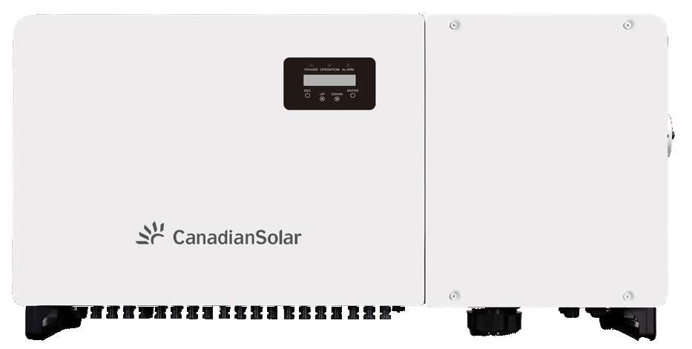
Inversores Trifásicos (380V) – Nueva generación
Industrias y Huertas solares
Modoo | Potencia (kW) | MPPT/Input | Diseño Compacto | Fuseless | DPS CC/CA Integrado | Módulos de Alta Corriente
CSI-75K-T400GL02-E | 75 | 9/18
CSI-100K-T400GL02-E | 100 | 10/20
  Perfecto para conectar en redes de 380V
  Monitoreo por string
  Permite ajustes remotos (Ex: fator de potencia)
  Soporta actualización remota del firmware
  Excelente granularidad en la generación

Slide 24
Inversores Trifásicos (600V)
Huertas Solares
Modoo | Potencia (kW) | MPPT/Input | Diseño Compacto | Fusibles Integrados | DPS CC/CA Integrado | Módulos de Alta Corriente
CSI-125KTL-GI-E | 125 | 1/20
  Un único MPPT que aumenta la eficiencia de la conversión
  Capacidad para mitigar el PID
  Diseño térmico avanzado, con ventiladores de velocidad variable
  Circuito de interrupción con detección de fallas a tierra
  Consolidado en el mercado

Slide 25

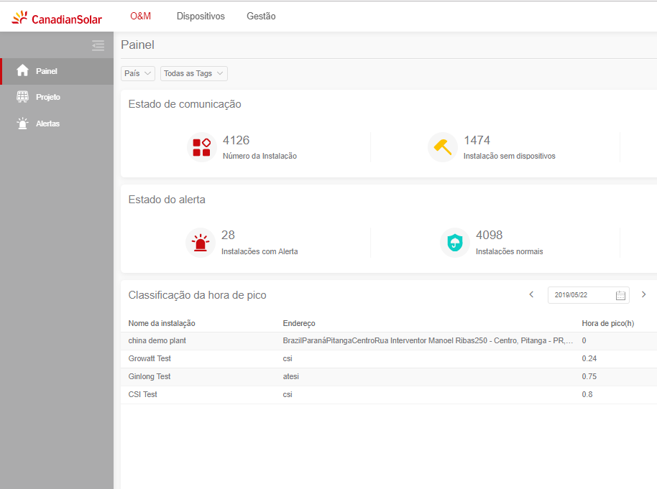

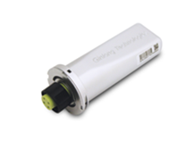

Monitoreo - Estructura de comunicación
Modem
Internet
CSI Cloud

Slide 26
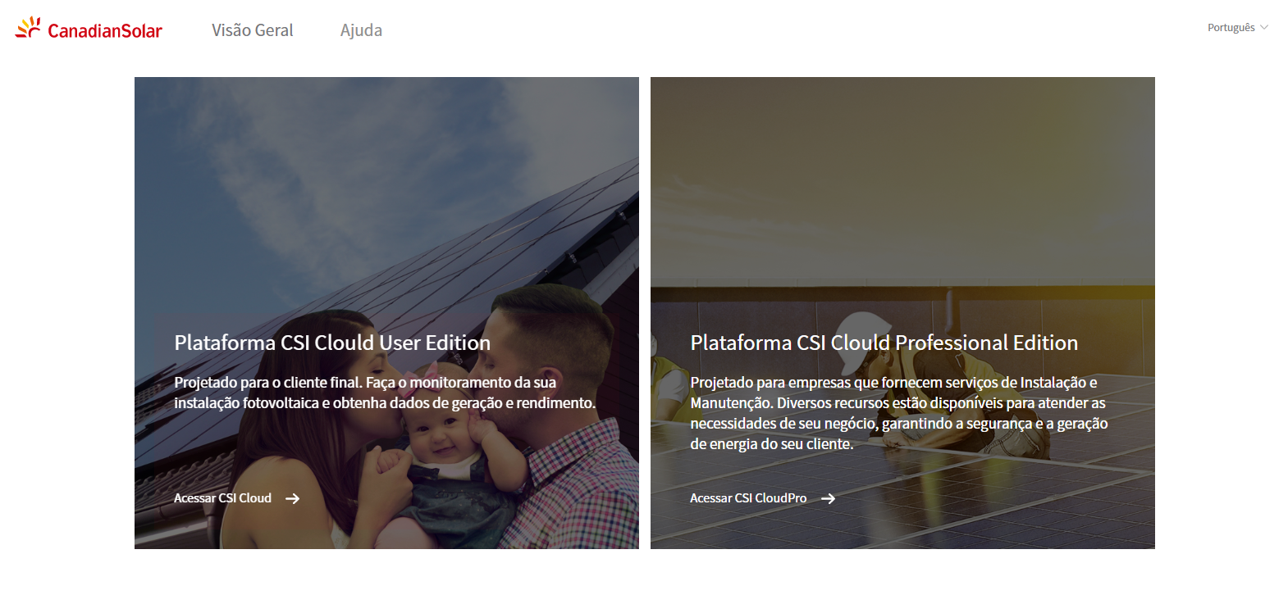
Plataformas de monitoreo
Visualización de la producción.
Visualización de todas las instalaciones.
Datos: Tensión, corriente, potencia (CA/CC).
Creación de nuevos usuarios para O&M

Slide 27
Contenido
Portfolio - Módulos
Portfolio - Inversores
Dimensionamiento & Optimización
Conclusiones
Notes:
Enumerar os pontos. 1º.. 2º

Slide 28
Obteniendo el mejor resultado
Para obtener el mejor resultado del proyecto, tiene que existir una excelente combinación entre:
  Módulos
    Necesitan ofrecer los mejores índices de performance, además de seguridad y garantía.
  Inversores
    Deben soportar la tensión y corrientes máximas de los módulos.
    Además de esto, la cantidad de módulos debe ser optimizada para maximizar la producción de energía.
  String Box
    Llave seccionadora
    Fusibles (caso necesario)
    DPS CC
Notes:
Falar o que vamos abordar e o que não vamos.
30 min até aqui.

Slide 29
Dimensionamiento & Optimización
Garantizar la integridad del inversor
  Cuál es el máximo número de módulos que el inversor soporta en serie?
  Cuál es el número máximo de filas (strings) que cada entrada del inversor soporta en paralelo?
  Cuál es el número máximo de módulos que el inversor soporta en total?
Obtener la mejor producción de energía
  Cuántas orientaciones tengo en mi instalación?
  Con cuántos módulos el inversor inicia la operación (tensión de startup)?
  Cuál es el número mínimo de módulos para que la tensión esté dentro del rango de operación del MPPT?
  Cuál es el número máximo de módulos para que la tensión esté dentro del rango de operación del MPPT?

Slide 30

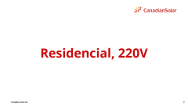
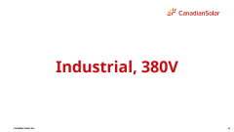
Dimensionamiento & Optimización

Slide 31
Residencial, 220V

Slide 32
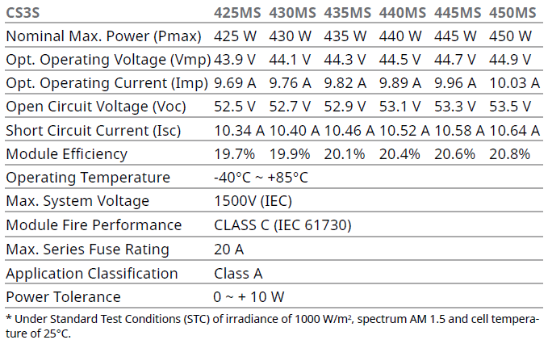
Ku5 – 440 Wp
Datasheet
Notes:
Considerar o máximo DC:AC Ratio

Slide 33
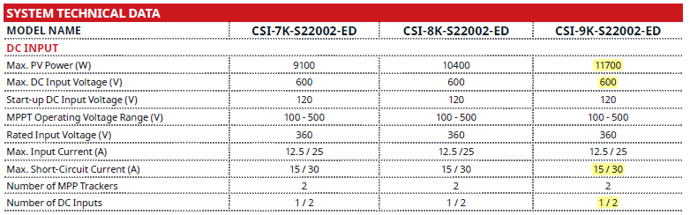
Inversor – 9 kW
Datasheet

Slide 34
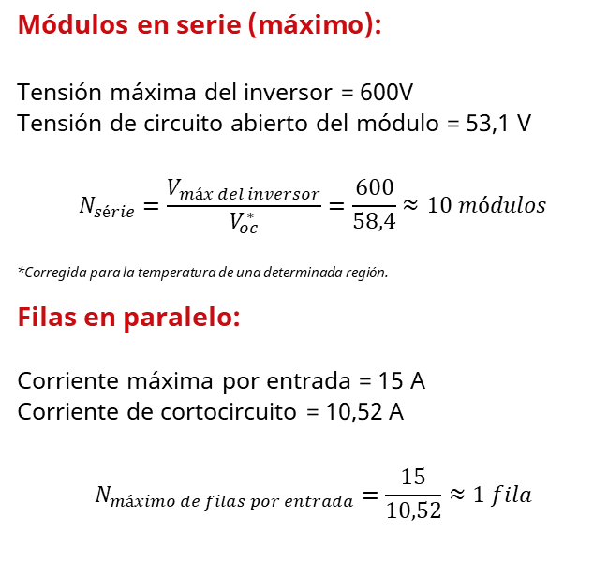
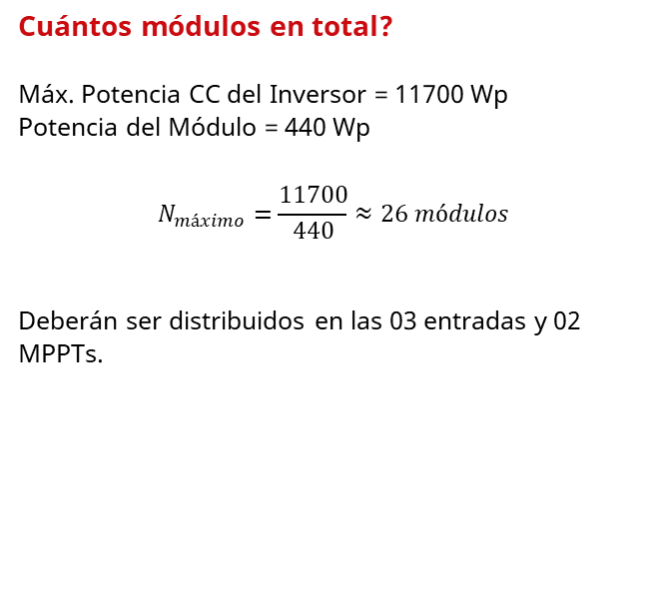
Dimensionamiento
Limites de seguridad
Módulos en serie (máximo):
  Tensión máxima del inversor = 600V
  Tensión de circuito abierto del módulo = 53,1 V
  $$N_{série}=\frac{V_{máx del inversor}}{V_{oc}^{∗}}=\frac{600}{58,4}≈10 módulos$$
  *Corregida para la temperatura de una determinada región.
Filas en paralelo:
  Corriente máxima por entrada = 15 A
  Corriente de cortocircuito = 10,52 A
  $$N_{máximo de filas por entrada}=\frac{15}{10,52}≈1 fila$$
Cuántos módulos en total?
  Máx. Potencia CC del Inversor = 11700 Wp
  Potencia del Módulo = 440 Wp
  $$N_{máximo}=\frac{11700}{440}≈26 módulos$$
  Deberán ser distribuidos en las 03 entradas y 02 MPPTs.

Slide 35
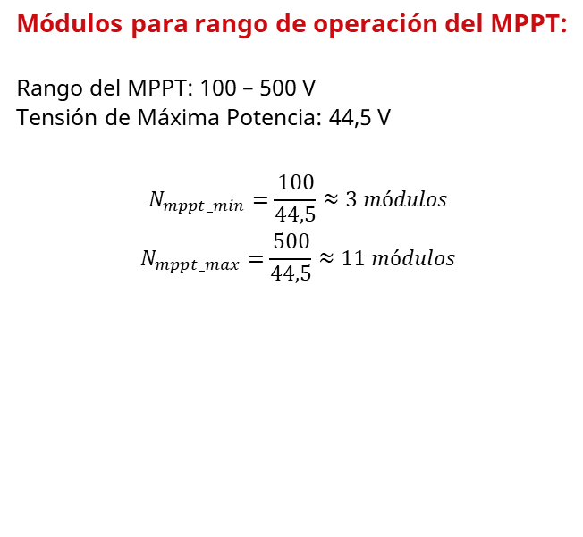

Dimensionamiento
Producción
Módulos para inicio de operación:
  Tensión de partida = 120 V
  Tensión de Máxima Potencia = 44,5 V
  $$N_{start}=\frac{V_{start}}{V_{mp}}=\frac{120}{44,5}≈3 módulos$$
Módulos para rango de operación del MPPT:
  Rango del MPPT: 100 – 500 V
  Tensión de Máxima Potencia: 44,5 V
  $$N_{mppt_min}=\frac{100}{44,5}≈3 módulos$$
  $$N_{mppt_max}=\frac{500}{44,5}≈11 módulos$$

Slide 36
Dimensionamiento
Conclusión
Garantizar las protecciones del inversor:
    Máximo 10 módulos en serie por entrada
    Cada entrada soporta apenas 01 fila de módulos
    En total el inversor soporta 26 módulos de 440 Wp
Para optimizar la producción del inversor:
  Como mínimo 03 módulos en serie para que el inversor inicie la producción (inicio del día)
  Entre 03 y 11 módulos el inversor garantiza el funcionamiento en el punto de máxima potencia (MPPT)
Distribución de los módulos, CS3S-440MS:
  Entrada 01, MPPT 01: 08 módulos
  Entrada 02, MPPT 02: 09 módulos
  Entrada 03, MPPT 02: 09 módulos

Slide 37
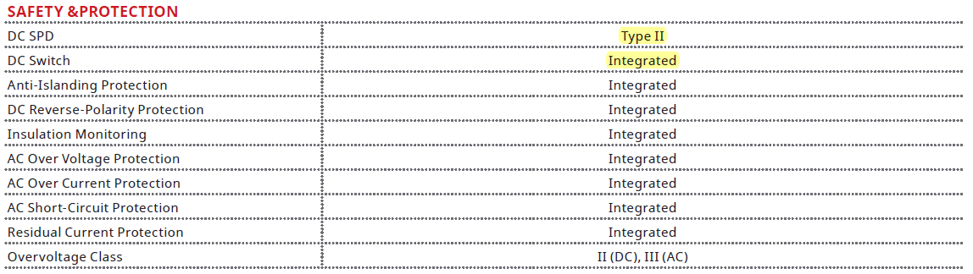
Dimensionamiento
Stringbox
  La stringbox representa ≈ 4% del coste del kit
  Menor tiempo de instalación
  Instalación más “limpia”
 | Necesario?
Llave Secc. | Sí (incluida)
Fusible | No
DPS CC | Sí (incluida)
Notes:
Falar verbalmente que o inversor contempla essa proteção.
DPS CC Tipo I em instalações com SPDA e distância “s” não atingida.

Slide 38
Comercial, 380V

Slide 39
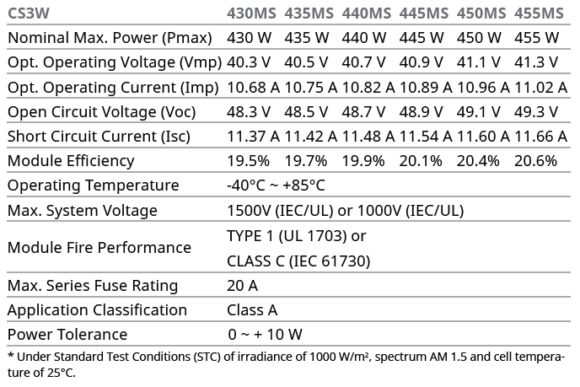
HiKu – 450 Wp
Datasheet
Notes:
Considerar o máximo DC:AC Ratio

Slide 40
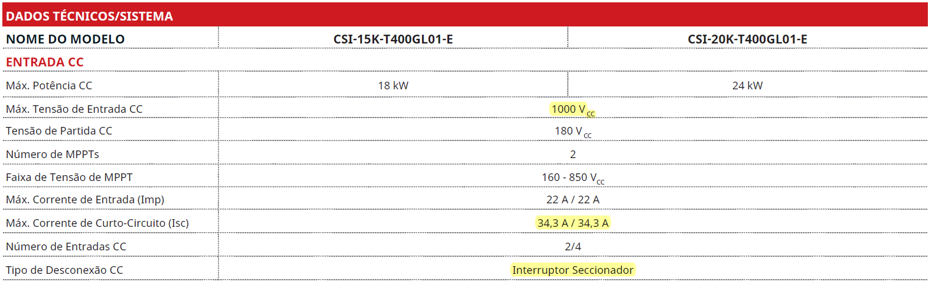
Inversor – 20 kW
Datasheet

Slide 41

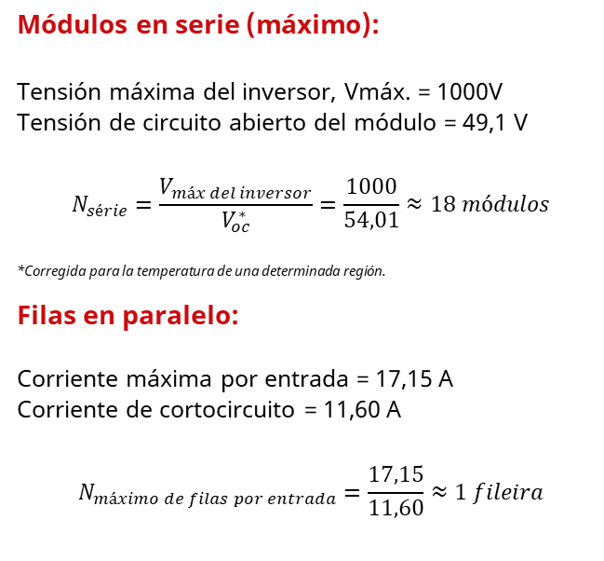
Dimensionamiento
Limites de seguridad
Módulos en serie (máximo):
  Tensión máxima del inversor, Vmáx. = 1000V
  Tensión de circuito abierto del módulo = 49,1 V
  $$N_{série}=\frac{V_{máx del inversor}}{V_{oc}^{∗}}=\frac{1000}{54,01}≈18 módulos$$
  *Corregida para la temperatura de una determinada región.
Filas en paralelo:
  Corriente máxima por entrada = 17,15 A
  Corriente de cortocircuito = 11,60 A
  $$N_{máximo de filas por entrada}=\frac{17,15}{11,60}≈1 fileira$$
Cuántos módulos en total?
  Máx. Potencia CC del Inversor = 24000 Wp
  Potencia del módulo = 450 Wp
  $$N_{máximo}=\frac{24000}{450}≈53 módulos$$
  Que deben ser distribuidos en las 04 entradas y 02 MPPTs.

Slide 42


Dimensionamiento
Producción
Módulos para inicio de operación:
  Tensión de partida = 180 V
  Tensión de Máxima Potencia = 41,1 V
  $$N_{start}=\frac{V_{start}}{V_{mp}}=\frac{180}{41,1}≈5 módulos$$
Módulos para rango de operación del MPPT:
  Rango del MPPT: 160 – 850 V
  Tensión de Máxima Potencia: 41,1 V
  $$N_{mppt_min}=\frac{160}{41,1}≈4 módulos$$
  $$N_{mppt_max}=\frac{850}{41,1}≈20 módulos$$

Slide 43
Dimensionamiento
Conclusión
Garantizar las protecciones del inversor:
    Máximo 18 módulos en serie por entrada
    Cada entrada soporta apenas 01 fila de módulos
    En total el inversor soporta 53 módulos de 450 Wp
Para optimizar la producción del inversor:
  Como mínimo 05 módulos en serie para que el inversor inicie la producción (inicio del día)
  Entre 04 y 20 módulos el inversor garantiza el funcionamiento en el punto de máxima potencia (MPPT)
Distribución de los módulos, CS3W-450MS:
  Entrada 01-02, MPPT 01: 13 módulos
  Entrada 02-03, MPPT 02: 13 módulos

Slide 44
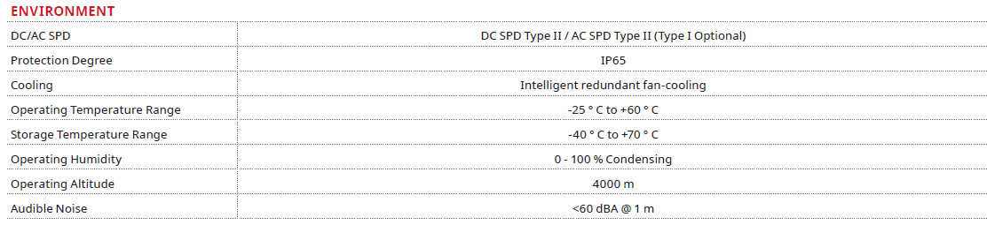
Dimensionamiento
Stringbox
  La stringbox representa ≈ 4% del custe del kit
  Menor tiempo de instalación
  Instalación más “limpia”
 | Necesario?
Llave Secc. | Sí (incluida)
Fusible | No
DPS CC | Sí (incluida)
Notes:
Falar verbalmente que o inversor contempla essa proteção.
DPS CC Tipo I em instalações com SPDA e distância “s” não atingida.

Slide 45
Industrial, 380V

Slide 46
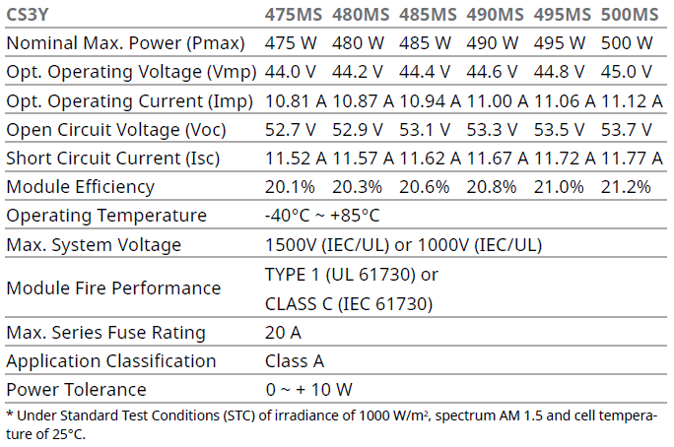
HiKu5 – 485 Wp
Datasheet
Notes:
Considerar o máximo DC:AC Ratio

Slide 47
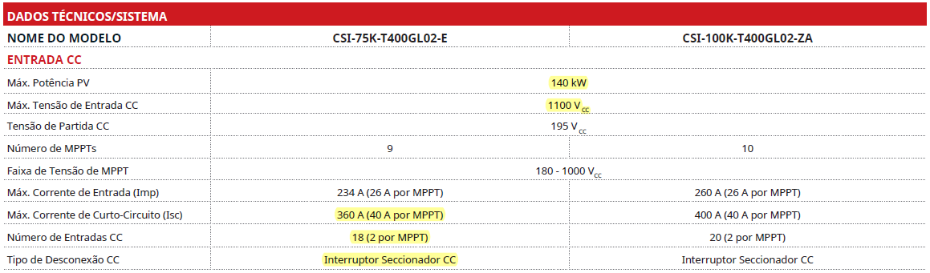
Inversor – 75 kW
Datasheet

Slide 48


Dimensionamiento
Limites de seguridad
Módulos en serie (máximo):
  Tensión máxima del inversor, Vmáx. = 1100V
  Tensión de circuito abierto del módulo = 53,1 V
  $$N_{série}=\frac{V_{máx del inversor}}{V_{oc}^{∗}}=\frac{1100}{58,41}≈18 módulos$$
  *Corregida para la temperatura de una determinada región.
Filas en paralelo:
  Corriente máxima por entrada = 20 A
  Corriente de cortocircuito = 11,62 A
  $$N_{máximo de filas por entrada}=\frac{20}{11,62}≈1 fileira$$
Cuántos módulos en total?
  Máx. Potencia CC del Inversor = 140000 Wp
  Potencia del Módulo = 485 Wp
  $$N_{máximo}=\frac{140000}{500}≈288 módulos$$
  Que deben ser distribuidos en las 18 entradas y 09 MPPTs.
Notes:
Inversor suporta conexões em Y para uma entrada no MPPT.

Slide 49


Dimensionamiento
Producción
Módulos para inicio de operación:
  Tensión de partida, Vstart = 195 V
  Tensión de Máxima Potencia, Vmp = 44,4 V
  $$N_{start}=\frac{V_{start}}{V_{mp}}=\frac{195}{44,4}≈5 módulos$$
Módulos para rango de operación del MPPT:
  Rango del MPPT: 180 – 1000 V
  Tensión de Máxima Potencia, Vmp: 44,4 V
  $$N_{mppt_min}=\frac{180}{44,4}≈4 módulos$$
  $$N_{mppt_max}=\frac{1000}{44,4}≈22 módulos$$

Slide 50
Dimensionamiento
Conclusión
Garantizar las protecciones del inversor:
    Máximo 18 módulos en serie por entrada
    Cada MPPT soporta 02 filas de módulos, pudiendo ser utilizada apenas 01 entrada
    En total el inversor soporta 288 módulos de 485Wp
Para optimizar la producción del inversor:
  Como mínimo 05 módulos en serie para que el inversor inicie la producción (inicio del día)
  Entre 04 y 22 módulos el inversor garantiza el funcionamiento en el punto de máxima potencia (MPPT)
Distribución de los módulos, CS3Y-485MS:
  Entrada 01-18, MPPT 01-09: 16 módulos

Slide 51
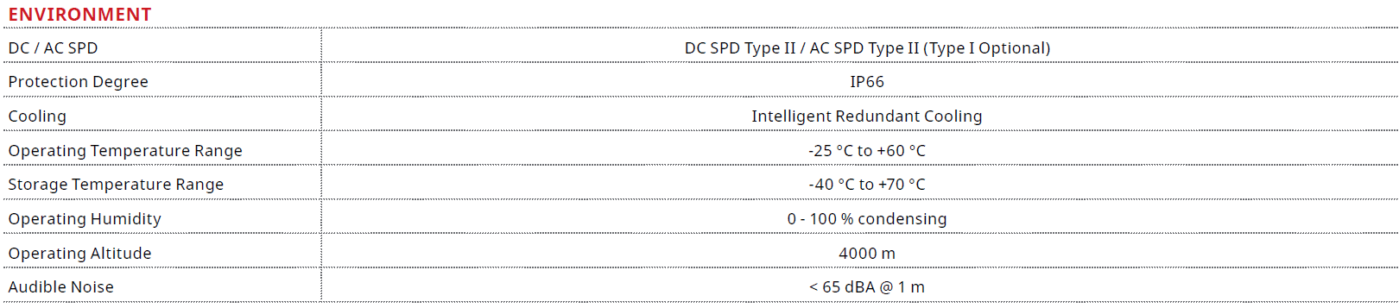
Dimensionamiento
Stringbox
  La stringbox representa ≈ 4% del custe del kit
  Reducción del coste en la compra de los equipos (1 x 75 kW vs 2 x 36 kW vs 3 x 25 kW)
  Tiempo de instalación menor
 | Necesario?
Llave Secc. | Sí (incluida)
Fusible | No
DPS CC | Sí (incluida)
Notes:
Falar verbalmente que o inversor contempla essa proteção.
DPS CC Tipo I em instalações com SPDA e distância “s” não atingida.

Slide 52
Contenido
Portfolio - Módulos
Portfolio - Inversores
Dimensionamiento & Optimización
Conclusiones
Notes:
Enumerar os pontos. 1º.. 2º

Slide 53
Conclusiones
Las nuevas tecnologías de los módulos Canadian Solar aumentan el desempeño, la fiabilidad y seguridad al nuevo portafolio de productos
  PERC, MBB, CSAR, HTR, CSIR, LDS
Los inversores tienen un amplio rango de operación y múltiples MPPTs que proporcionan más flexibilidad al instalador.
Los nuevos inversores monofásicos son muy simples y cómodos para configurar.
  Configuración vía smartphone.
Los inversores CSI tienen las varias protecciones integradas lo que ahorra el uso de las stringbox en gran parte de los casos.
  Reducción de aproximadamente 4% en el coste de los equipos. Instalación más “limpia”.
La plataforma de monitoreo (web y app) proporcionan seguridad para las empresas y clientes finales.
  CSI Cloud Pro & CSI Cloud User
Canadian Solar tiene la capacidad hoy de convertirse en el proveedor de la solución completa, facilitando el soporte al cliente y agilizando los procesos de garantía.

Slide 54

Qué viene después?
Qué más os gustaría aprender con Canadian Solar?
Notes:
HAND BACK TO CINNDY
BEGIN READING QUESTIONS
Dismiss the ones we doN’T want

Slide 55
Preguntas & Respuestas

Slide 56
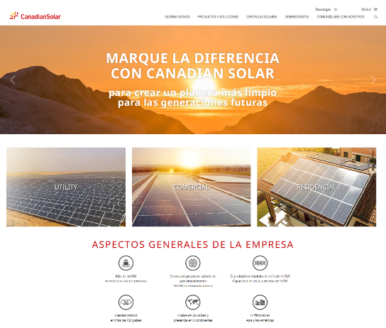

Contactos
Ventas:
  sales.sam@csisolar.com
  sales.cam@csisolar.com
Soporte Técnico:
  service.latam@csisolar.com
Website LATAM (Español):
www.csisolar.com/la

Slide 57

Muchas gracias!

